Slide 1
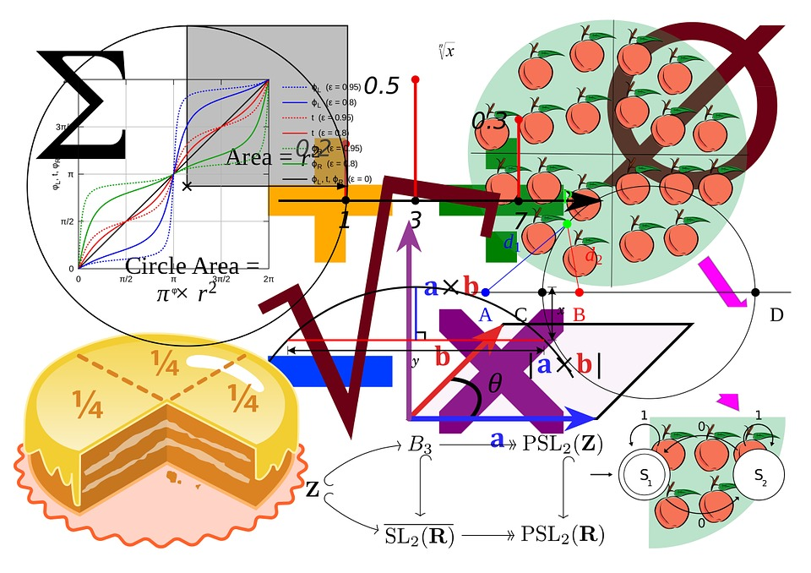
LOS NÚMEROS RACIONALES

Slide 2
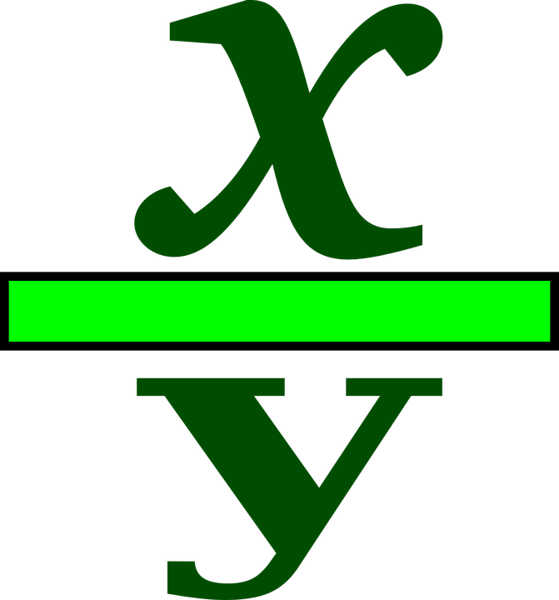
Concepto
Los números fraccionarios forman el conjunto de los números racionales, que se representan mediante el símbolo

Slide 3
Concepto de número racional
Todo par ordenado de números enteros (x, y), con y ≠0, representa una fracción x/y, es decir, un número racional, como, por ejemplo,
3 /2, -2/4 o 0/5.
Si el denominador es 1, la fracción equivale al número entero del numerador.
m/1=m
Por tanto, los números enteros pueden considerarse comprendidos en los racionales.

Slide 4
Ubicación en la recta numérica
Para representar los números racionales en la recta numérica, se traza, en primer lugar, una línea recta y en ella se marca un punto, que representa el cero. A la derecha y a la izquierda del cero se hacen distintas señales a igual distancia entre ellas, que representan números enteros como -2, -1.0, +1, +2 ,etc.

Slide 5
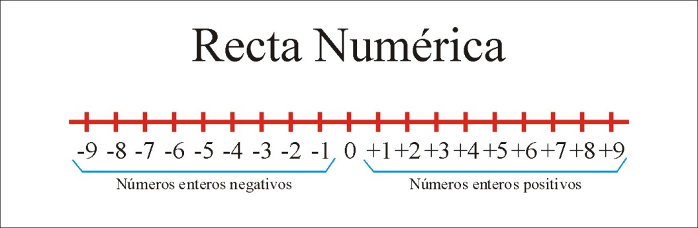
Ejemplo de Ubicación de los números en la recta numérica

Slide 6
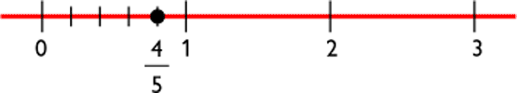
Representar una fracción en la recta numérica
Para representar una fracción, se divide cada una de estas unidades por el número que hay en el denominador y se toma el número de partes que indica el numerador. Por ejemplo, el denominador de la fracción 4/5 indica que cada unidad se divide en 5 partes:

Slide 7
Bibliografía e infografía
El Mentor de Matemáticas. Océano.
https://pixabay.com
Contenidos digitales.ulp.edu.ar

Slide 8


MUCHAS GRACIAS…

